Slide 1
TALLERES III
DIGESTIVO
DANIELA POLLIO MAGARIÑOS , 3410
APROBADO: DR. PALAZON

Slide 2
Varón de 58 años que acude a urgencias por rectorragia sin otra clínica asociada.
Antecedentes: no RAM, no DLP, no HTA, no Hábitos tóxicos. Diverticulosis de repetición en seguimiento por medicina interna.
Exploración física: BEG, piel normotensa e hidratada, abdomen blando y depresible, no doloroso a la palpación. No adenopatías ni megalias. Hábito deposicional normal.
Tacto rectal: no se observan hemorroides externas. Esfínter normotónico, no dolor a la palpación, no se aprecian trayectos fistulosos. Ampolla rectal vacía, dedil limpio.
Se le realiza Colonoscopia y TAC:

Slide 3
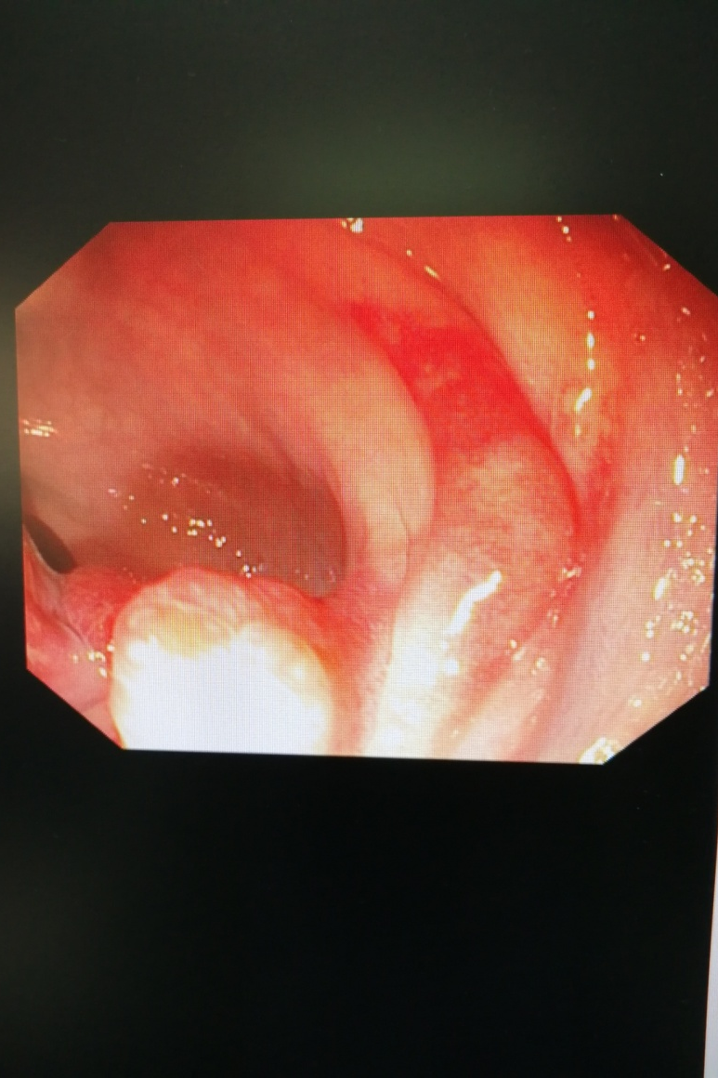
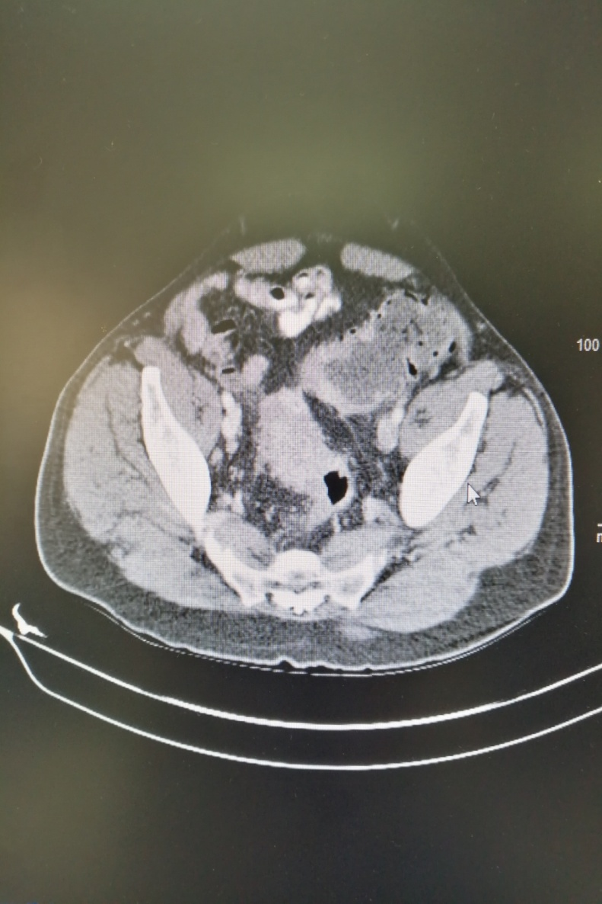
COLONOSCOPIA | TAC

Slide 4
DIAGNÓSTICO
DIVERTÍCULITIS AGUDA + ENGROSAMIENTO DE COLON ASCENDENTE CON PSEUDOOCLUSIÓN.

